Slide 1
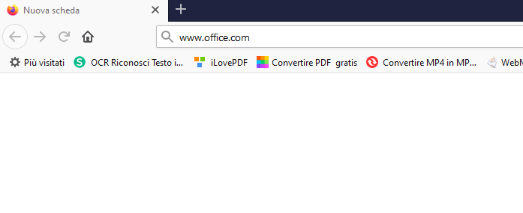
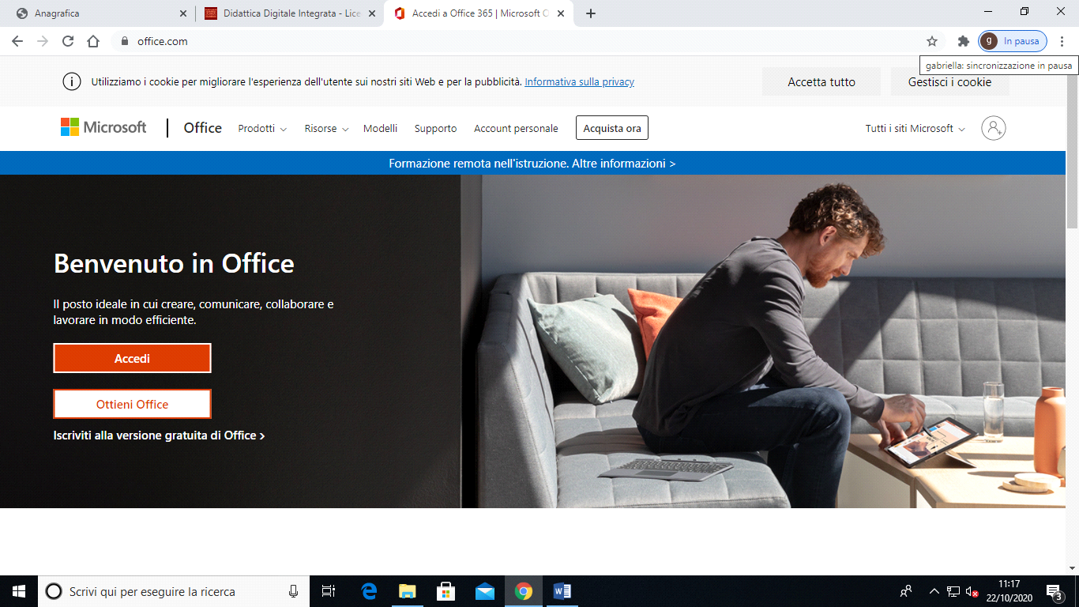
Accesso da pc alla piattaforma Microsoft 365
Andare su un browser Chrome o Firefox e sulla barra degli indirizzi digitare l’indirizzo www.office.com
cliccare sul tasto “Accedi”(tasto con sfondo bianco e scritta arancione)

Slide 2
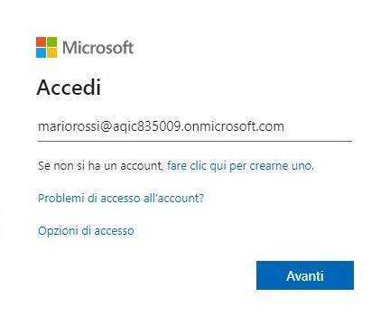
Inserire le credenziali comunicate dall’Istituto:

Slide 3
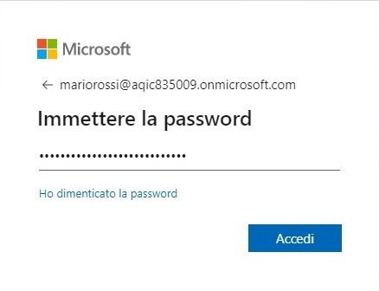
Inserire la password comunicata

Slide 4
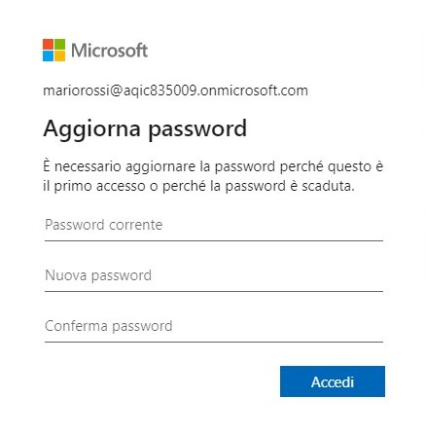
Al primo accesso vi verrà chiesto di modificarla . Scegliete una nuova password
Inserire password comunicata
Inserire nuova password
Conferma nuova password
N.B.: ai prossimi accessi alla piattaforma TEAMS, utilizzare sempre la nuova password (non più quella comunicata dalla scuola)

Slide 5
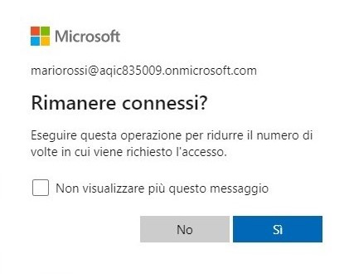
Per ridurre il numero di volte in cui viene richiesto l’accesso , cliccate su “SI”

Slide 6
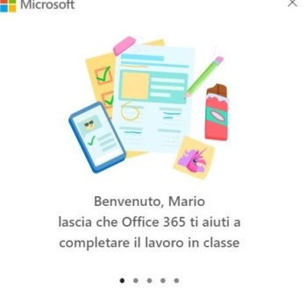

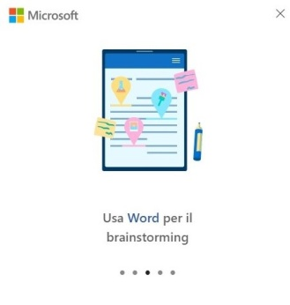
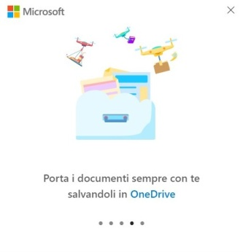
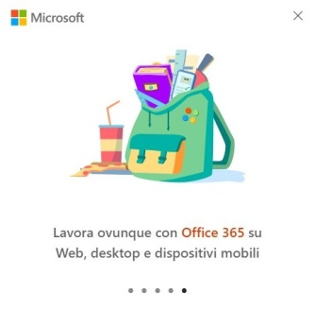
Si apre la schermata di Benvenuto di Microsoft 365 con la presentazione delle applicazioni presenti

Slide 7
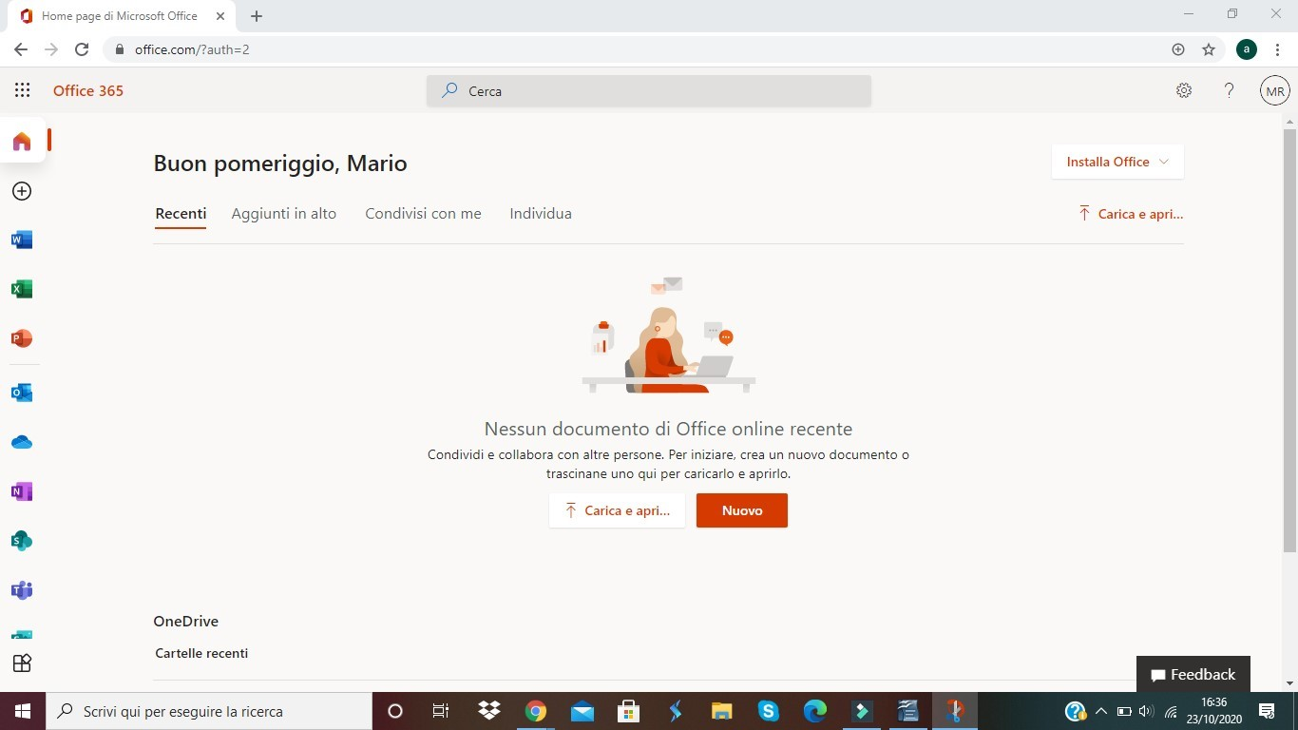
Siete finalmente entrati in Office 365
Cliccate su Teams

Slide 8
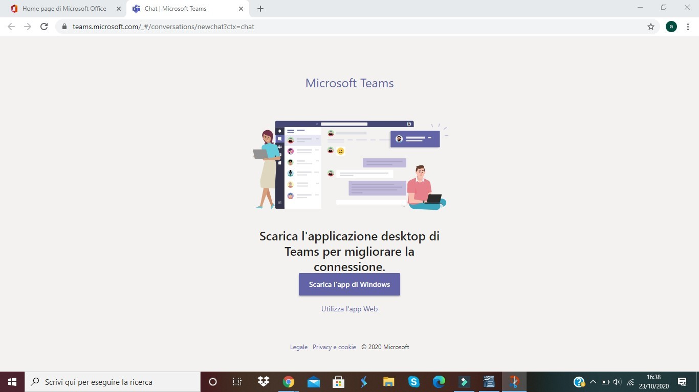
Potete scegliere di scaricare il programma oppure di utilizzare la versione web
Consigliabile utilizzare l’app Web

Slide 9
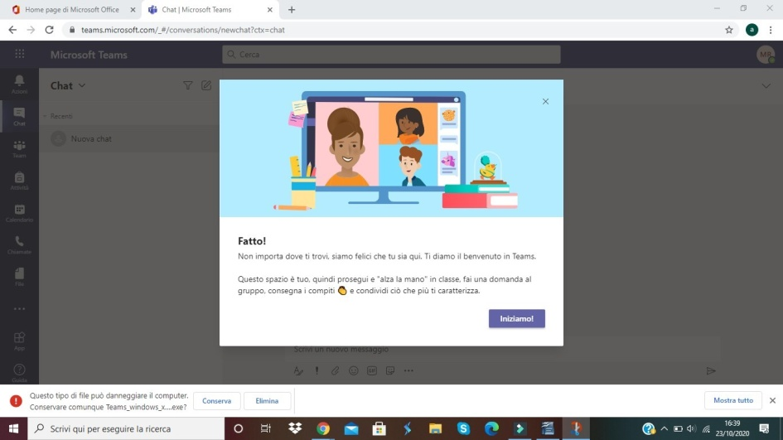
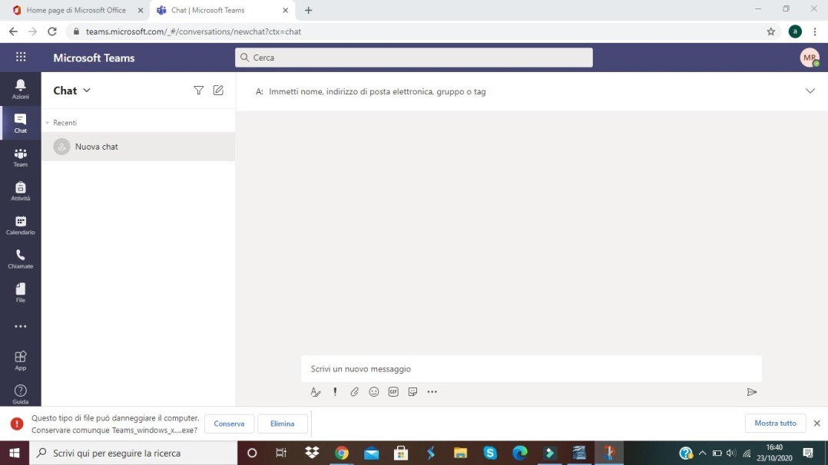
Avete concluso tutte le operazioni necessarie
Chiudete questa finestra
Siete ora in TEAMS

Slide 10
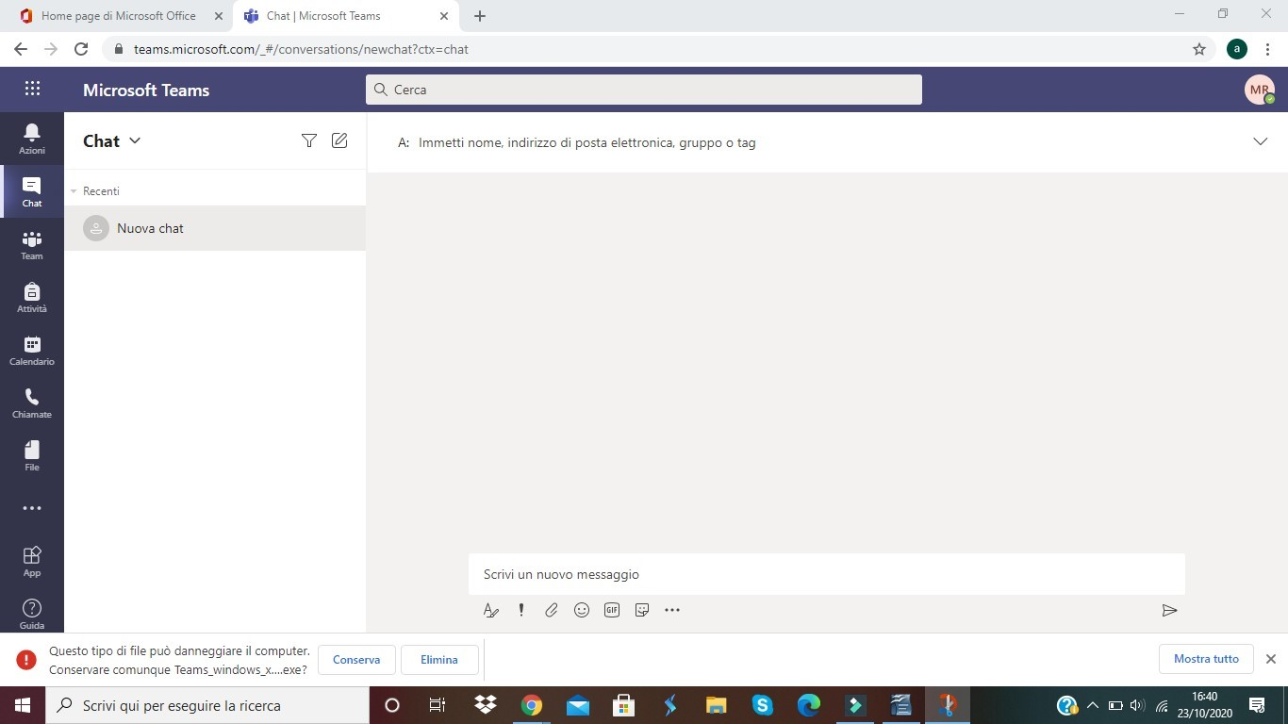
Cliccate sull’icona TEAM che trovate nella barra laterale a sinistra

Slide 11
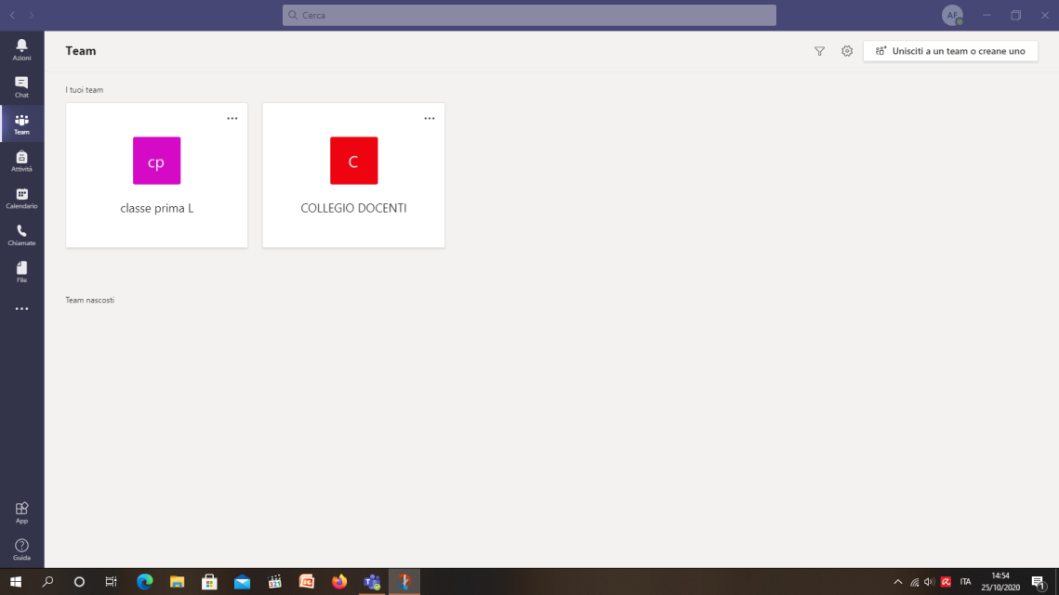
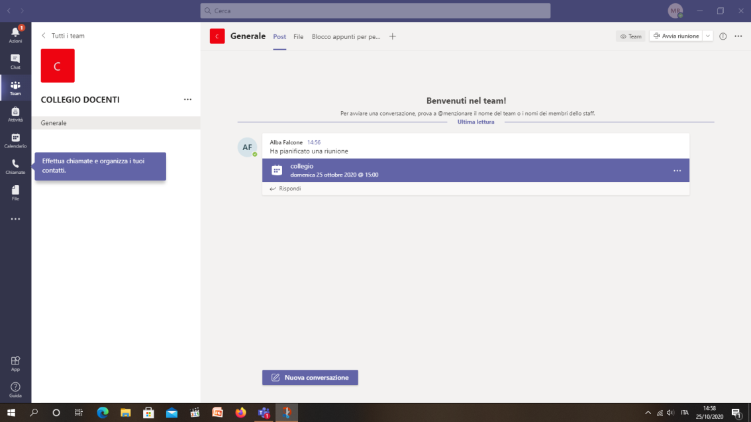
Qui troverete il TEAM COLLEGIO DOCENTI
Cliccate per entrare
Troverete l’avviso di una RIUNIONE PIANIFICATA .
Cliccate per entrare

Slide 12
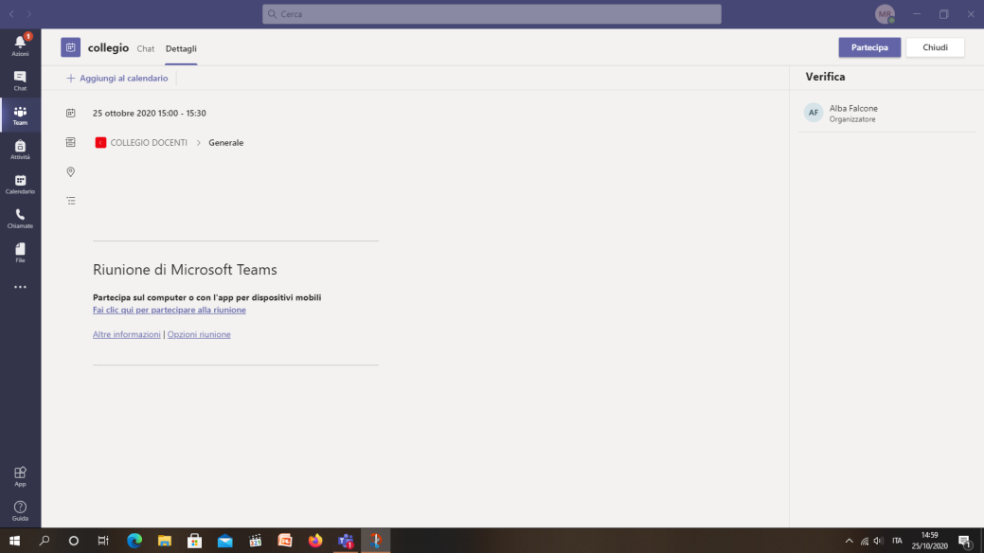
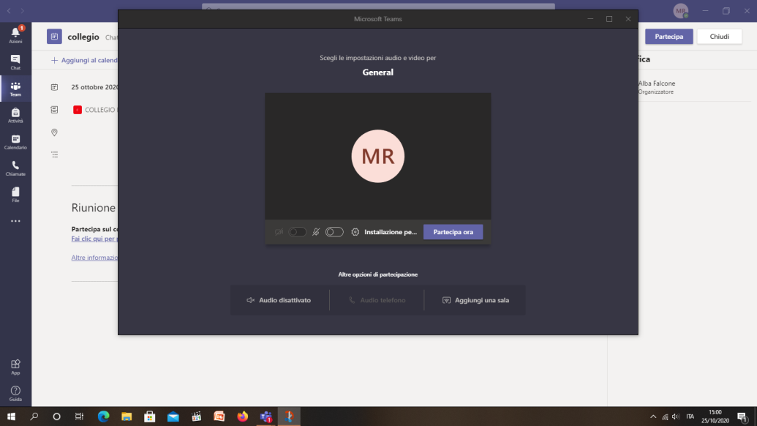
Per partecipare al Collegio cliccate su Partecipa
Da qui potete attivare/disattivare videocamera e microfono.
Cliccate su Partecipa Ora

